Slide 1
Lambda
소프트웨어학부 2015726068 박찬준
https://ch4njun.tistory.com

Slide 2
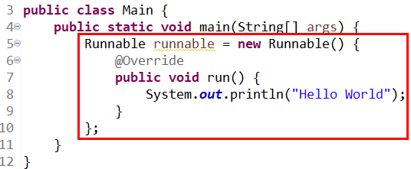
1
Why Lambda?
깔끔하지 않다.
(코드가 복잡할수록 심해지고, 동작 파라미터 적용을 막는 원인이다.)

Slide 3


1
Why Lambda?

Slide 4
1
Why Lambda?

Slide 5
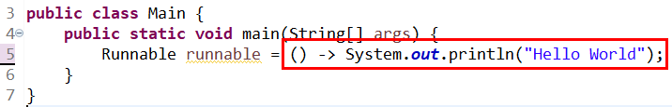
1
Why Lambda?
더 간결하고 유연한 코드 개발 – 간단하고 가독성 향상
(이전에 없던 기능을 제공하는 것은 아니다!!)

Slide 6
Lambda 는 어떻게 생겼을까?
() -> System.out.println(“Hello World”)
Parameters
Lambda Body
(표현에 따라 차이가 있는 것은 여기)
단 한 줄의 코드,
이 결과가 Return
(parameters) -> expression
(parameters) -> { statements }
여러 줄의 코드가 들어갈 수 있으며,
별도의 Return 문을
작성하지 않으면 void 를 Return

Slide 7
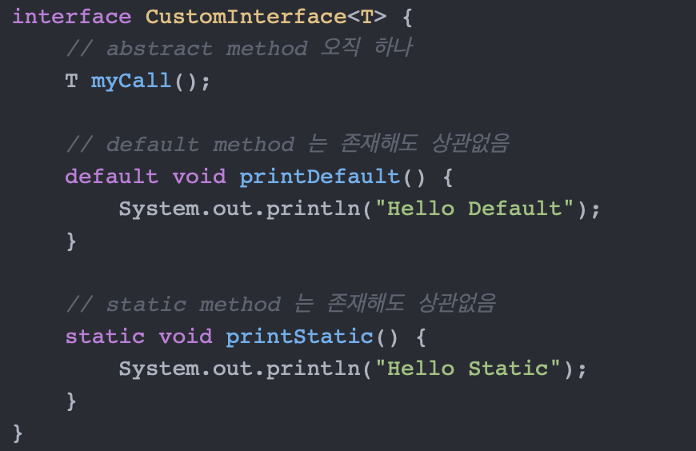
1
함수형 인터페이스란?
명시적인 선언 가능
@FunctionalInterface
인터페이스 상속을 받았다면 상속받은 메서드 포함 한 개만 보유해야 한다.
JAVA는 이러한 함수형 인터페이스에 대해서만 Lambda 표현식 사용이 가능하다.

Slide 8
1
함수형 인터페이스 구현
CustomInterface<Test> c = new CustomInterface();

Slide 9
1
함수형 인터페이스 구현
CustomInterface<Test> c = new CustomInterface();

Slide 10
1
함수형 인터페이스 구현
CustomInterface<Test> c = new CustomInterface();
CustomInterface<Test> c = new CustomInterface<>() {
@Override
Test myCall() {
System.out.println(”ch4njun”);
}
};

Slide 11
1
함수형 인터페이스 구현
CustomInterface<Test> c = new CustomInterface();
CustomInterface<Test> c = new CustomInterface<>() {
@Override
Test myCall() {
System.out.println(”ch4njun”);
}
};
CustomInterface<Test> c = () -> System.out.println(“ch4njun”);
함수형 인터페이스를 구현한 클래스의 인스턴스 생성!

Slide 12
1
함수 디스크립터란?
함수형 인터페이스의 추상 메서드 시그니처 (나는 이 뿐만 아니라 일반적인 메서드의 시그니처까지도 포함해서 이후 설명을 진행한다)
Why? 유효한 Lambda 표현식인지 판단하기 위한 목적으로 사용

Slide 13
1
함수 디스크립터란?
int add(int a, int b)
(int, int) -> int
void call(T t)
(T) -> void
String run(Test t, String s)
(Test, String) -> String
함수의 Parameter 의 자료형과 Return Value 의 자료형을 표현한 것이다.

Slide 14
1
실행 어라운드 패턴?

Slide 15
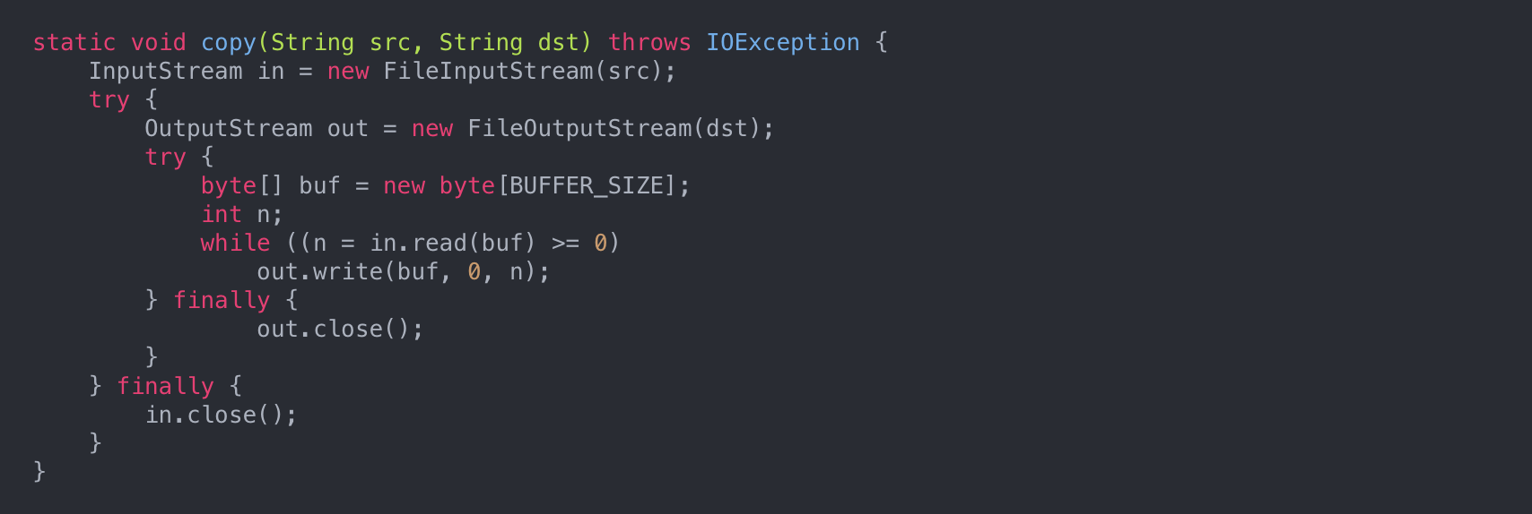
1
Try-with-resource 구문 (Feat. Effective JAVA)
Effective JAVA Item 9 : try-finally 보다는 try-with-resource 를 사용하라
사용하는 자원의 수가 늘어남에 따라서 가독성이 떨어질 수 있다. Try-with-resource 는 이러한 문제를 해결해준다.

Slide 16
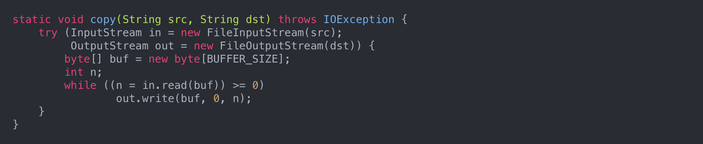
1
Try-with-resource 구문 (Feat. Effective JAVA)
Effective JAVA Item 9 : try-finally 보다는 try-with-resource 를 사용하라
하지만 Try-with-resource 를 사용하기 위해서는 해당 자원이 AutoCloseable 인터페이스를 구현해야한다.
이미 JAVA 에서 지원하는 Scanner, DB Connector 등 다양한 클래스에 AutoCloseable 인터페이스가 구현되어 있다.

Slide 17
1
사례 – JAVA API
전제 : Lambda 표현식은 함수형 인터페이스에서만 사용할 수 있다.
f = lambda item: item % 2
f(10) # Result is True
JAVA 에서는 이렇게 익명 함수를 변수에 저장해 사용할 수 없다.
왜냐하면 JAVA 는 자바가 이런 방식의 함수 호출을 허용하지 않고 모든 것을 객체로 여긴다는 특징 때문이다.
따라서 Lambda 표현식을 사용하기 위해선 함수형 인터페이스가 필요하다.
JAVA 에서는 Predicate, Consumer, Function 와 같은 함수형 인터페이스를 다양하게 제공한다.

Slide 18
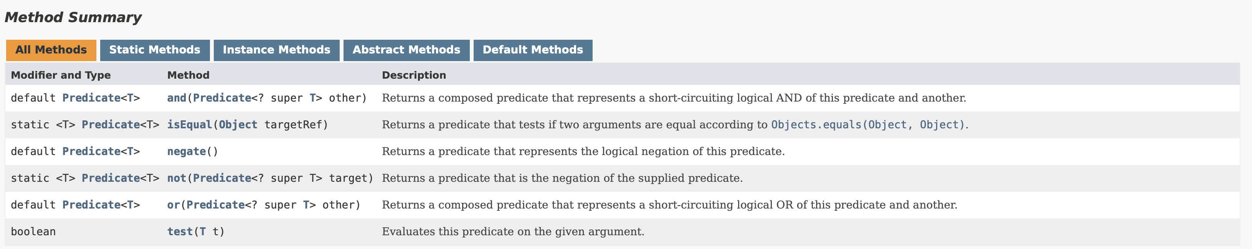
1
사례 – JAVA API
https://docs.oracle.com/en/java/javase/16/docs/api/java.base/java/util/function/Predicate.html
이러한 함수 인터페이스에는 하나의 추상 메서드 외에도 Function Chaining 을 위한 다양한 default, static 메서드를 제공
Predicate<T>
(T) -> boolean
negate, and, or …
Consumer<T>
(T) -> void
andThen …
Function<T, R>
(T) -> R
andThen, compose …
Function Chaining 을 통해서 여러 개의 함수를 Pipeline 으로 연결한 것처럼 호출하거나,
여러 개의 조건을 and, or 로 연결해 사용할 수 있다.

Slide 19
1
사례 – JAVA API
JAVA API 에서는 기본자료형을 고려해 함수형 인터페이스를 제공하기 때문에 정말 많다.
다 기억하는 것은 불가능…
Java.util.function 패키지에 포함되어 있으니 필요할 때 찾아서 사용!!

Slide 20
1
형식 검사
Why?
Lambda 표현식에는 어떤 인터페이스를 구현한 것인지 명시되어 있지 않다.
컴파일러가 해당 Lambda 표현식이 올바른지 어떤 과정을 통해 판단하는 과정이다.
생각의 흐름대로 진행 (핵심은 Lambda 표현식이 저장되는 위치!)

Slide 21
1
형식 추론
형식 검사를 통해서 인터페이스의 Context 를 확인
즉, 함수형 인터페이스에 포함된 추상 메서드의 함수 디스크립터를 확보할 수 있다는 말이다.
Lambda 표현식의 Parameter 의 자료형을 함수 디스크립터를 통해 추론해 낼 수 있다. (생략 가능)
Function Description : (Apple, Apple) -> boolean
Lambda Signature : (Apple, Apple) -> boolean
* (a1, a2) -> { … } 이런식으로 넘겨도 어차피 a1, a2 의 자료형이 Apple 이라고 추론할 수 있기 때문에 생략할 수 있다.

Slide 22
1
메서드 참조?
이미 존재하는 이름을 가진 메서드의 Function Description 을
Lambda Signature 로 재사용하는 것!

Slide 23
1
메서드 참조?
Lambda 표현식에서 단 하나의 메서드만 호출한다면 사용가능
(Apple a1) -> a1.getWeight()
(str, i) -> str.substring(i)
…

Slide 24
1
메서드 참조?
다양한 것(책에 소개된 것은 4가지)을 메서드 참조로 표현할 수 있다.
직관적으로 이해할 수 있어서 PASS

Slide 25
1
메서드 참조?
A
B
::
A 클래스에서 B 메서드를 찾는다.
찾은 메서드들의 Function Description 을 나열한다. (Overload 되어 여러 개일 수 있다)
Lambda Signature 와 비교해 동일한 것을 찾는다. But, 동일한 것이 여러 개라면 에러가 발생한다.

Slide 26
1
메서드 참조?
(Apple a1) -> a1.getWeight()
(Apple a1) -> Apple.getWeight(a1)
둘 중에 뭔지 어떻게 구분할까?
Apple::getWeight

Slide 27
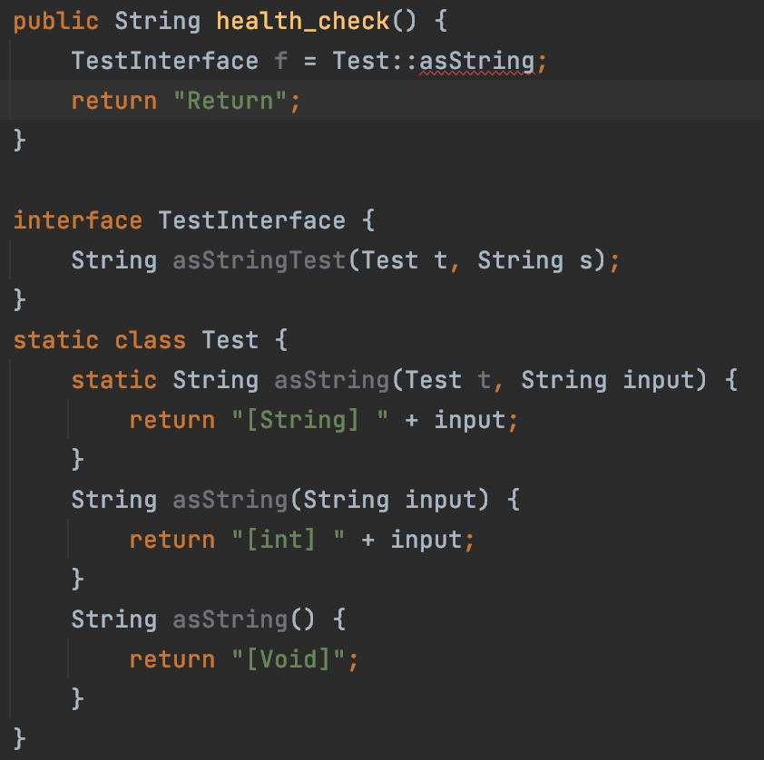
1
메서드 참조?
저장될 곳 : (Test, String) -> String
Function Description 나열 :
1. (Test, String) -> String
2. (String) -> String
3. () -> String
올바른 것은 1번!
그러면 Test::asString 은 1번 메서드를 가리킨다?

Slide 28
1
메서드 참조?
메서드 참조를 추론하는 과정에서 static 이 아닌 메서드의 Function Description 은 호출자의 자료형이 첫 번째 Parameter 를 차지한다!!
Why Error?

Slide 29
1
메서드 참조?
이 두개가 다르다는 것을 알아야 한다.
저장될 곳 : (Test, String) -> String
Function Description 나열 :
1. (Test, String) -> String
2. (Test, String) -> String
3. (Test) -> String
로 표현하는 것이 맞고,
중복된 Function Description 이 2개이기 때문에
에러가 발생한다!

Slide 30
Q&A

Slide 31
Thank You

